Slide 1
Regime Especial Nacional para a Simplificação de Emissão de Documentos Fiscais
Nota Fiscal Fácil
Coordenação Técnica – ENCAT
17 de abril de 2020

Slide 2


O Problema
Deseja-se que emitir documento fiscal seja fácil
Observa-se que os pequenos negócios via de regra não necessitam informar campos que demandam validações complexas
Fazer certo tem que ser a maneira mais fácil!

Slide 3
Comportamento do Contribuinte e Ações da Adm. Tributária
Comportamento dos
Contribuintes
Ações da Adm.
Tributária
Grau de
Risco
10
Decidiu evadir
Usar a força da Lei
9
8
Quer evadir, mas não o fará se prestarmos atenção
Dissuasão por detecção
(Autorregularização, ...)
7
6
5
Tenta fazer certo, mas nem sempre consegue
Ajudar a cumprir
(Orientação, parcelamento...)
4
Incentivar a migração para a base da pirâmide
3
Quer fazer a
coisa certa
Facilitar
2
NFF
1
Fonte: Baseado em ALINK, Matthijs e van KOMMER, Victor. CIAT Handbook on Tax Administration. Amsterdam: 2011

Slide 4

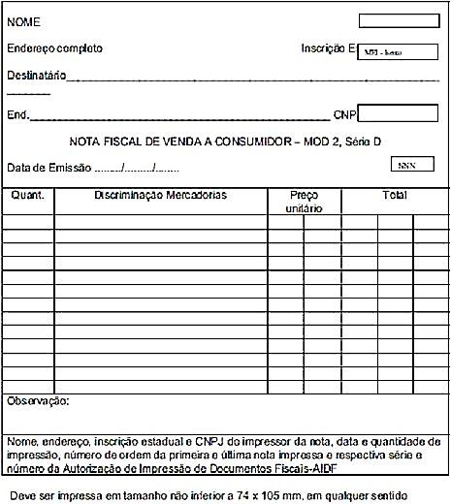
Como se fazia desde a década de 1960?

Slide 5
NOTA FISCAL FÁCIL
Regime especial nacional dado por meio do Ajuste SINIEF 37/19, para a simplificação do processo de emissão de
NF-e
NFC-e
CT-e
MDF-e

Slide 6

Quem poderá utilizar?
Transportadores rodoviários autônomos
Produtores primários
Pequenas operações de consumo final
Contribuintes eventuais / não contribuintes

Slide 7
Premissas
Poucos campos e simplicidade de uso
Informar apenas os dados necessários para descrever a operação ou prestação
App de emissão colocado à disposição pelo fisco para ser executado em dispositivos móveis
Documento auxiliar puramente digital, consultado no Portal Nacional da NFF
Mínima interferência com as aplicações autorizadoras das Sefaz
Vinculação com a plataforma de antecipação de recebíveis dos estados (PLAC-e)

Slide 8

Modelo Operacional

Slide 9

Dispositivo Móvel (DM)
Complexidade encapsulada no Portal Nacional da NFF
Um CPF ter vários dispositivos associados simultaneamente
Listas de produtos e de clientes com replicação automática para os demais dispositivos
Permite consulta a DFE emitidos

Slide 10

Algumas definições
Pedido de emissão
Arquivo assinado com chave instalada no DM
Chave não é ICP-Brasil
Contém os dados mínimos necessários para descrever a operação
Enviado pelo DM para o Portal da NFF
Pedido de autorização de uso
Arquivo assinado com chave da SVRS
Chave ICP-Brasil
SVRS consome WS exposto pela Sefaz autorizadora onde ocorre o fato gerador do imposto

Slide 11


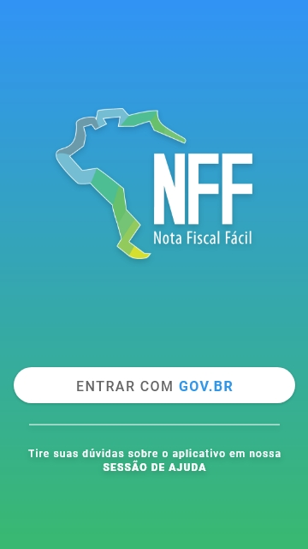
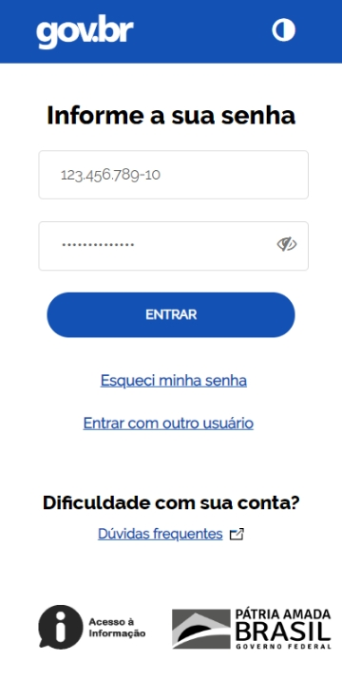
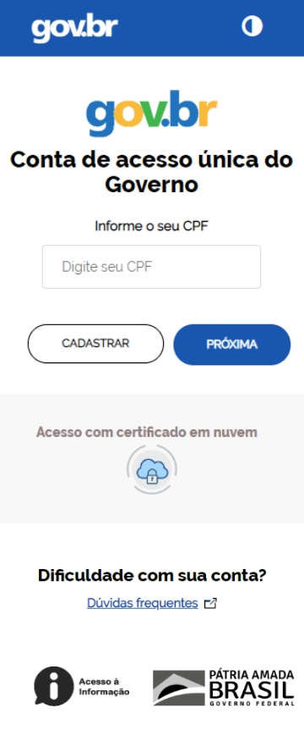


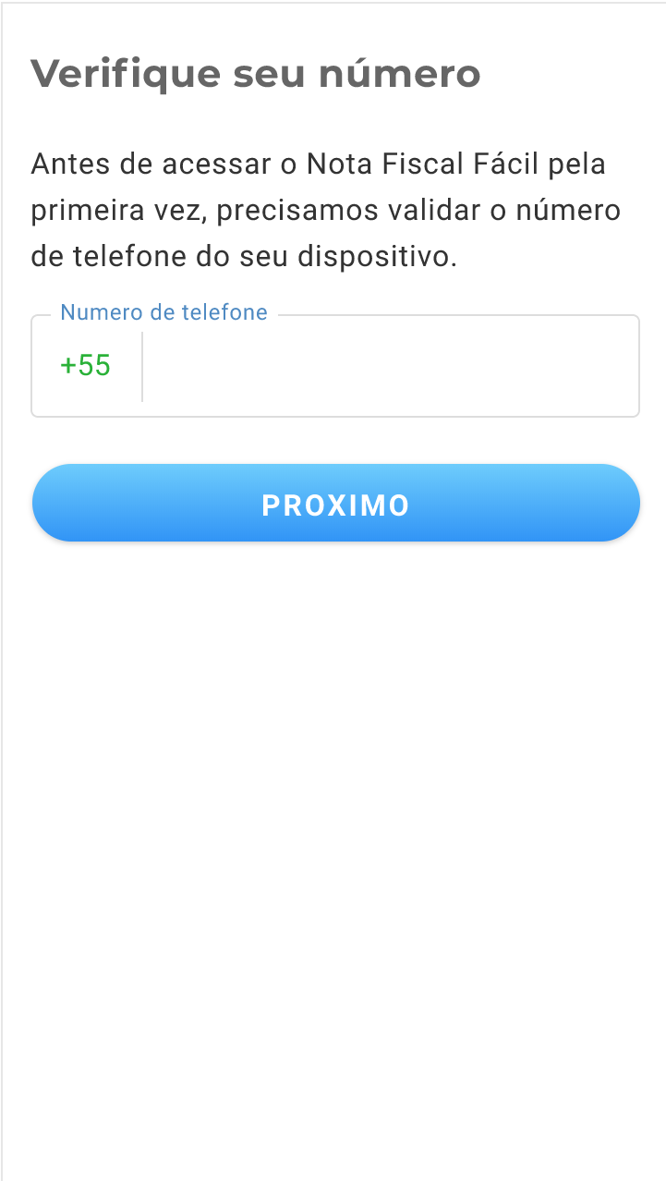
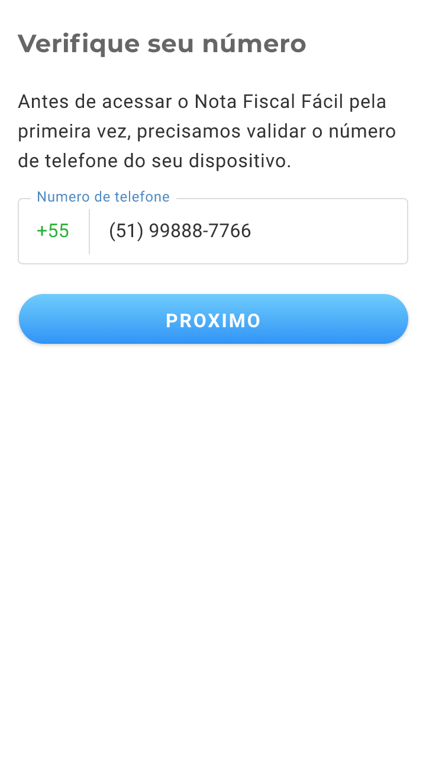
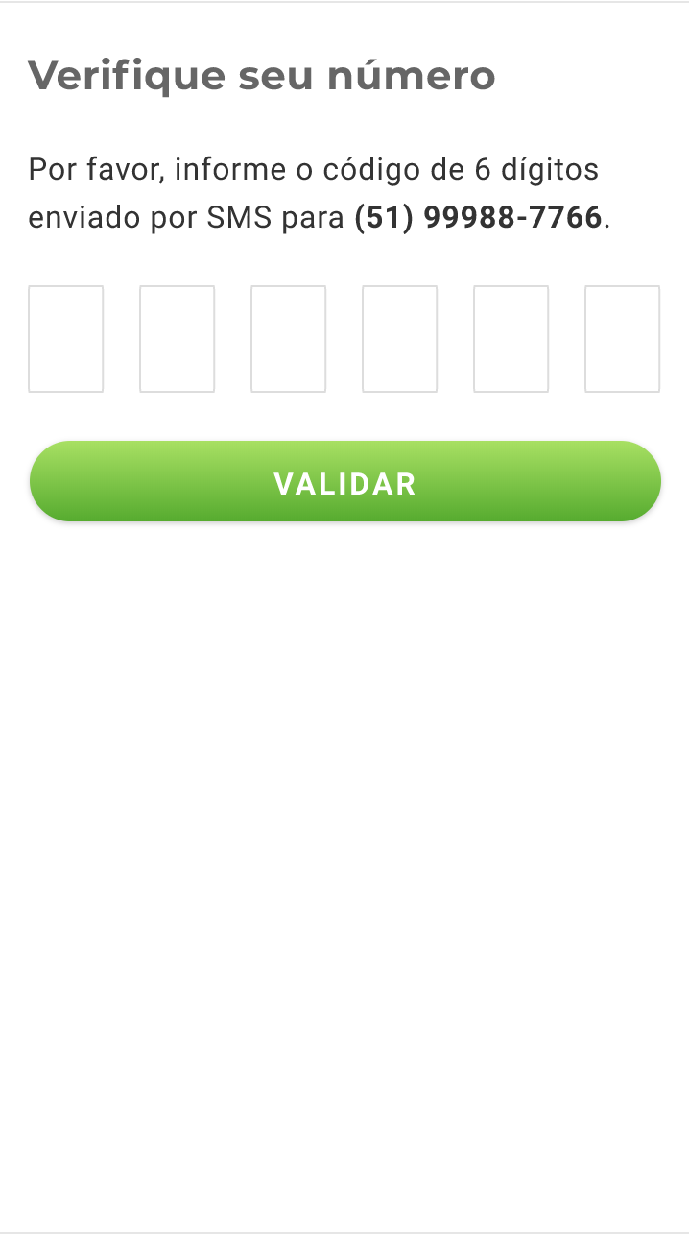
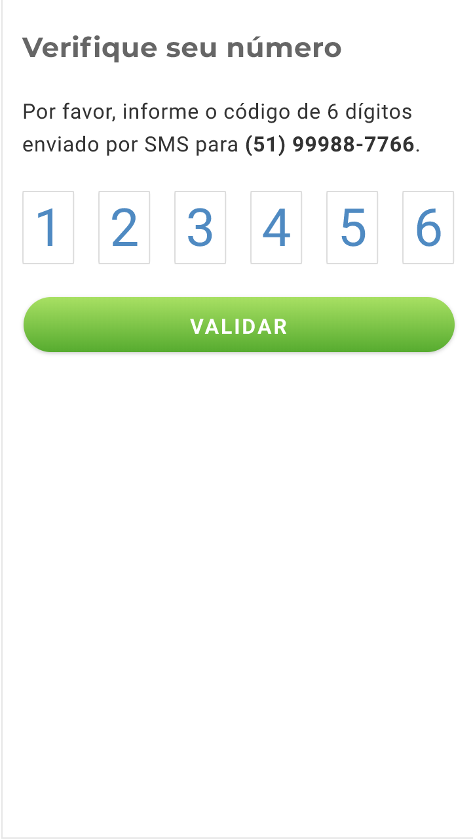
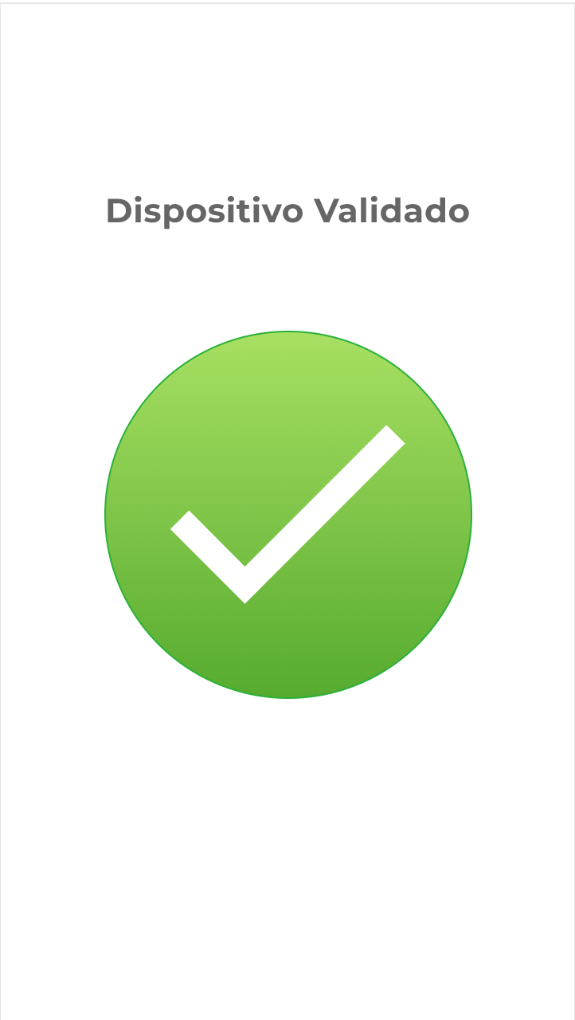
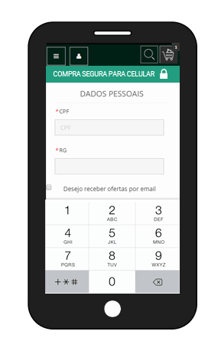
Cadastro do dispositivo móvel
Emitente
Primeiro acesso deste CPF?
Baixa app de sua loja
S
N
Portal Nacional da NFF
Descarrega informações para dispositivo
Fim

Slide 12
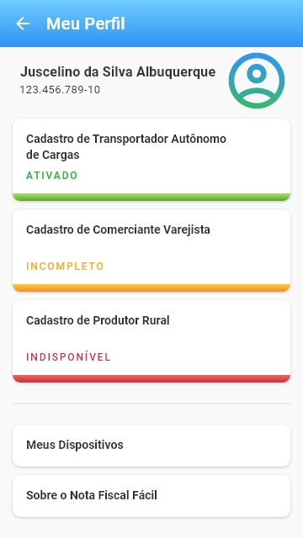
Gerenciamento de Pontos de Emissão
Um dispositivo móvel só pode ser associado a um único CPF
O credenciamento para outro CPF automaticamente provoca o descredenciamento deste dispositivo para o CPF original
Um CPF pode ter vários dispositivos emissores cadastrados simultaneamente
Portal Garante sincronismo entre dispositivos

Slide 13
App – Mapa de Funcionalidades
Autenticação
Cadastro Clientes
Feedback Pgto Frete
Cadastro Produtos
Cancelamento DF-e
Encerramento MDF-e
Comprovante de Entrega
Consulta DF-e
Emissão em contingência
Visualização /Envio DA
Sincronização Bases
Associação Usuário
Emissão DF-e
NF-e
NFC-e
CT-e + MDF-e
Feedback Passagens ONE
Comparação CCG
Cadastro Emitente
Geração da GNRE
Cadastro Frota

Slide 14








Pedido de Emissão
Emitente
Envia dados assinados para o Portal Nacional e simultaneamente...
Informa tipo da operação e dados do adquirente
Informa dados da operação
Último item?
Solicita emissão
...envia link do DA para adquirente
N
S

Slide 15

Emissão do Documento Fiscal Eletrônico
Gera e assina arquivo do documento fiscal
Consome WS de autorização da UF autorizadora deste DFE
Portal Nacional da NFF
Autorização de Uso
Propaga para outros dispositivos associados com este CPF
Documentos eletrônicos
Geração do arquivo
Endereço para consulta do DA
Endereço para consulta do DA

Slide 16
Algumas definições
Pedido de emissão
Arquivo assinado com chave instalada no DM
Chave não é ICP-Brasil: informações admitidas pelas partes como válidas (termos de uso do App, conjugado com MP 2200/01, art. 10, § 2º, e Ajuste SINIEF 37/19, cl. 1ª, § 2º, II, e)
Contém os dados mínimos necessários para descrever a operação
Enviado pelo DM para o Portal da NFF
Pedido de autorização de uso
Arquivo assinado com chave da SVRS
Chave ICP-Brasil: declarações presumem-se verdadeiras em relação aos signatários (MP 2200/01, art. 10, § 1º)
SVRS consome WS exposto pela Sefaz autorizadora onde ocorre o fato gerador do imposto

Slide 17
Consulta do DFE
Solicita proc do DFE para a UF autorizadora
Portal Nacional da NFF
proc do DFE
DA do DFE
ou
proc do DFE
Endereço para consulta do DA
Consulta também pode ser realizada por navegador

Slide 18
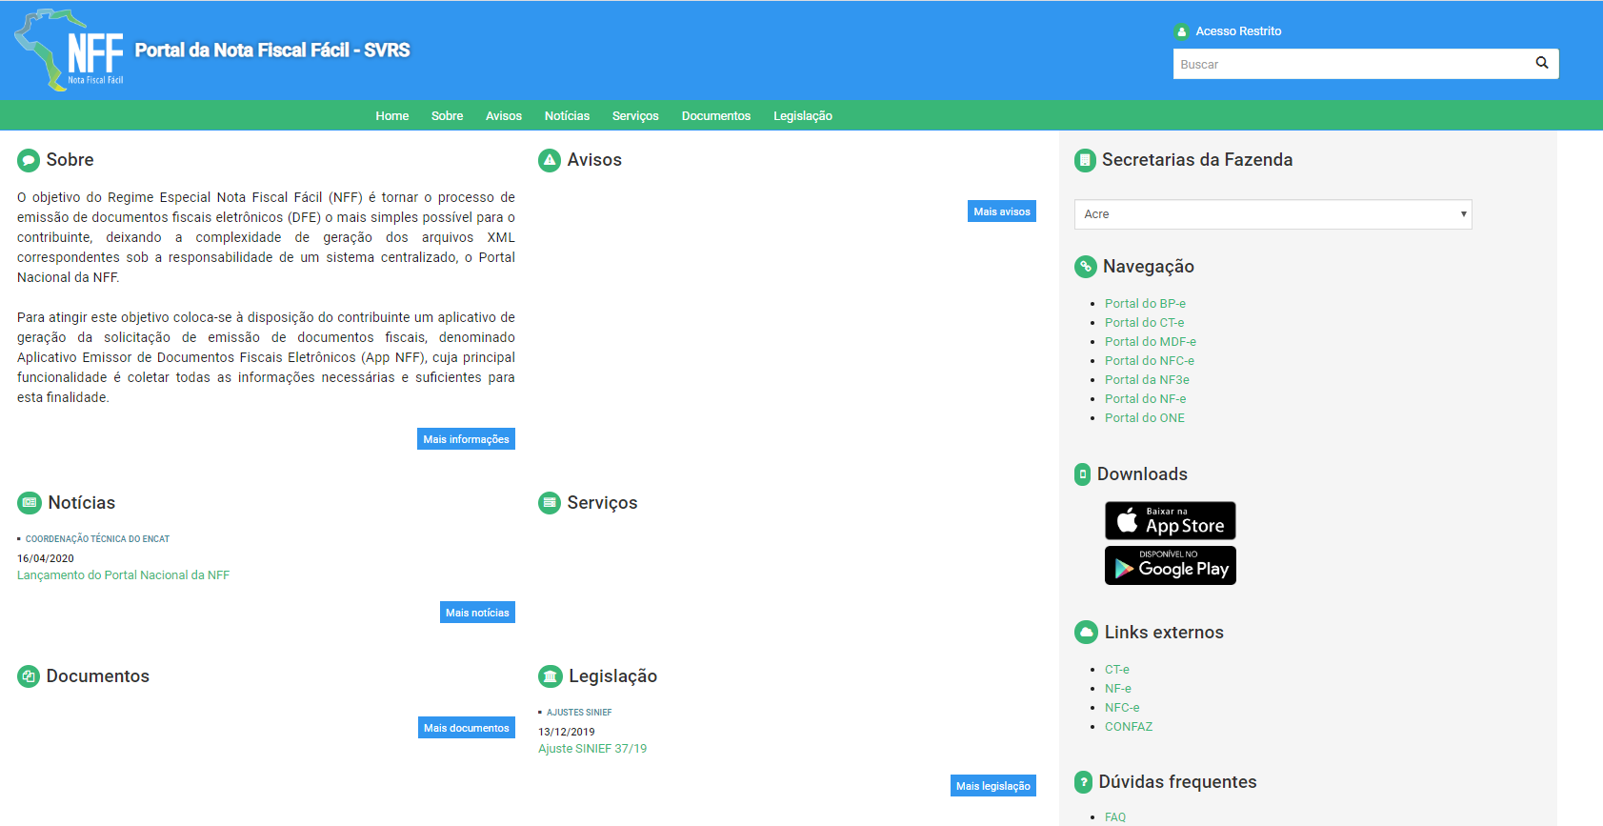
Portal da NFF – Sefaz Virtual do Rio Grande do Sul
https://dfe-portal.svrs.rs.gov.br/Nff

Slide 19
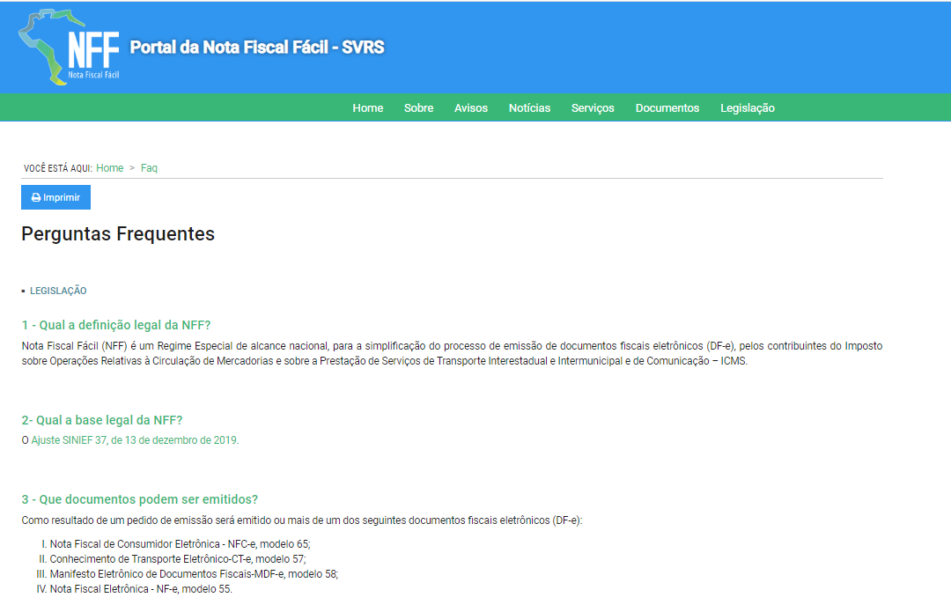
Perguntas Frequentes sobre NFF
https://dfe-portal.svrs.rs.gov.br/Nff/Faq

Slide 20

Resumo do Regime Especial
Legislação nacional (Ajuste SINIEF específico)
App recolhe informações e transmite para o Portal Nacional da NFF
Portal supre todas as informações complexas (CFOP, cest, cBenef, CST, tributação federal, ...)
Portal Nacional gera arquivo do documento correspondente, assina e consome o WS da UF autorizadora
Emitente assume responsabilidade pelos efeitos de emitir documento com as informações digitadas
Contingência tratada automaticamente pelo App
DA eletrônico, consultado no Portal Nacional

Slide 21

Próximos passos
Terminar descrição funcional
Primeiras implementações
Jun2020
Documentos de transporte para TAC
Out 2020
Nota fiscal para produtor primário
Mar 2021
NFC-e para pequeno varejo

Slide 22
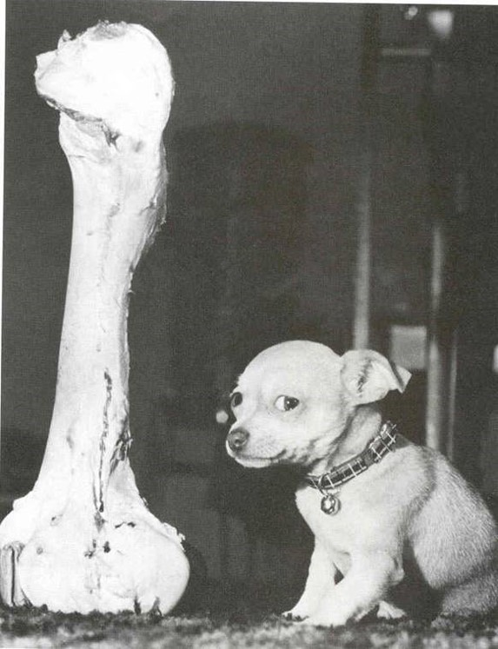

Muito obrigado
Nota Fiscal Fácil - Regime Especial Nacional para a Simplificação de Emissão de Documentos Fiscais
Coordenação Técnica – ENCAT
Abril de 2020
Fazer certo tem que ser a maneira mais fácil!
Todas as imagens não creditadas encontradas na Internet, sem informação de serem sujeitas a direito autoral

Slide 23
Documentos Eletrônicos no Brasil
Medida Provisória No 2.200-2, de 24 de agosto de 2001
Institui a Infra-Estrutura de Chaves Públicas Brasileira - ICP-Brasil [...]
Art. 1o Fica instituída a Infra-Estrutura de Chaves Públicas Brasileira - ICP-Brasil, para garantir a autenticidade, a integridade e a validade jurídica de documentos em forma eletrônica, das aplicações de suporte e das aplicações habilitadas que utilizem certificados digitais, bem como a realização de transações eletrônicas seguras. [...]
Art. 10. Consideram-se documentos públicos ou particulares, para todos os fins legais, os documentos eletrônicos de que trata esta Medida Provisória. [...]
Art. 11. A utilização de documento eletrônico para fins tributários atenderá, ainda, ao disposto no art. 100 da Lei no 5.172, de 25 de outubro de 1966 - Código Tributário Nacional.
Art. 100. São normas complementares das leis, dos tratados e das convenções internacionais e dos decretos:
I - os atos normativos expedidos pelas autoridades administrativas;
II - as decisões dos órgãos singulares ou coletivos de jurisdição administrativa, a que a lei atribua eficácia normativa;
III - as práticas reiteradamente observadas pelas autoridades administrativas;
IV - os convênios que entre si celebrem a União, os Estados, o Distrito Federal e os Municípios.

Slide 24
MP 2.200-2, Art. 10
Art. 10. Consideram-se documentos públicos ou particulares, para todos os fins legais, os documentos eletrônicos de que trata esta Medida Provisória.
§ 1o As declarações constantes dos documentos em forma eletrônica produzidos com a utilização de processo de certificação disponibilizado pela ICP-Brasil presumem-se verdadeiras em relação aos signatários, na forma do art. 131 da Lei no 3.071, de 1o de janeiro de 1916 - Código Civil.
Art. 131. As declarações constantes de documentos assinados presumem-se verdadeiras em relação aos signatários. (recepcionado exatamente com o mesmo texto no art. 219 da Lei nº 10.406 de 10 de Janeiro de 2002, que Institui o Código Civil)
NF-e, NFC-e, CT-e e MDF-e:
Assinados com certificado digital emitido dentro da cadeia da ICP-Brasil
Os dados contidos presumem-se verdadeiros

Slide 25
MP 2.200-2, Art. 10: Princípio da Neutralidade Tecnológica
Art. 10. Consideram-se documentos públicos ou particulares, para todos os fins legais, os documentos eletrônicos de que trata esta Medida Provisória.
[...]
§ 2o O disposto nesta Medida Provisória não obsta a utilização de outro meio de comprovação da autoria e integridade de documentos em forma eletrônica, inclusive os que utilizem certificados não emitidos pela ICP-Brasil, desde que admitido pelas partes como válido ou aceito pela pessoa a quem for oposto o documento.

Slide 26
Pedido de Emissão Gerado pelo App
Assinado com certificado digital gerado pelo Portal Nacional, instalado no dispositivo móvel juntamente com o app
Tecnologia similar aos certificados digitais da ICP-Brasil
Cláusula primeira do Ajuste SINIEF 37/19:
§ 1º A adesão ao regime especial da NFF [...]
§ 2º A adesão referida no § 1º desta cláusula implicará para o contribuinte: [...]
II – a assunção da responsabilidade pela veracidade dos dados informados a respeito da operação a ser documentada, bem como pelas obrigações tributárias, comerciais e financeiras correspondentes que a ele possam ser legalmente atribuídas ao solicitar a autorização de uso dos documentos fiscais eletrônicos relacionados nesta cláusula pelo regime especial da NFF nos termos da cláusula terceira deste ajuste;
Emissão do documento

Slide 27
Geração do arquivo
Portal Nacional
Gera e assina arquivo do documento fiscal a ser autorizado
Consome WS da UF autorizadora
Descarta o arquivo do DFE quando recebe o protocolo de autorização de uso
Armazena somente as chaves de acesso dos DFE autorizados
UF responsáveis pela especificação dos arquivos
MDF-e e CT-e: MS
NF-e para produtores primários: RS
NFC-e: RJ
NF-e para nota fiscal avulsa: PB

